Slide 1
Xây dựng model OpenPose bằng Pytorch
Tài liệu bổ sung tuần 1

Slide 2
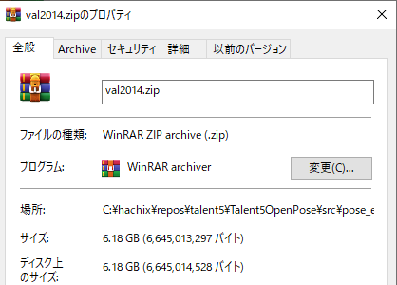
Dữ liệu sau khi thực hiện make_folders_and_data_downloads.ipynb
pose_estimation
data
mask
https://www.dropbox.com/s/bd9ty7b4fqd5ebf/mask.tar.gz?dl=0
Chạy trên jupyter hơi lâu nên các bạn có thể download bằng cách nhập link này vào browser
pose_model
_scratch.pth
val2014
weights
http://images.cocodataset.org/zips/val2014.zip
COCO.json
utils
https://www.dropbox.com/s/0sj2q24hipiiq5t/COCO.json?dl=0
Program files
hit-1407826_640.jpg
Sau khi download file val2014.zip xong kiểm tra size để xem file có bị thiếu không?

Slide 3
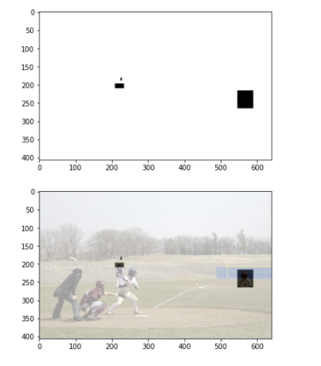
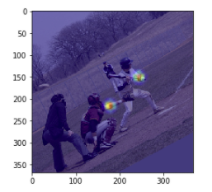
Giải thích về DataLoader notebook
File Mask là gì?
Nó dùng làm gi?
HeatMap là gì?
Nó dùng làm gì?

Slide 4
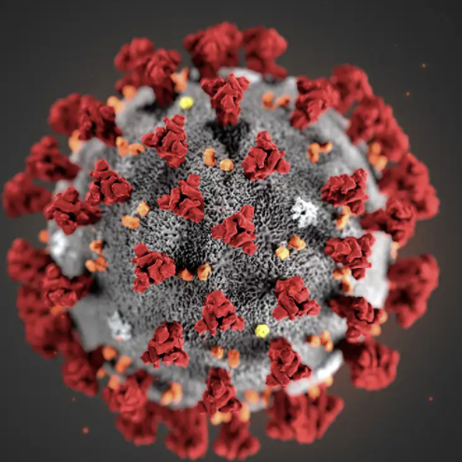

Mask
Virus
Ngăn chặn những
cái không cần thiết

Slide 5
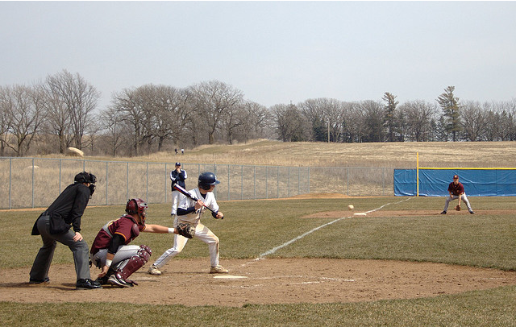
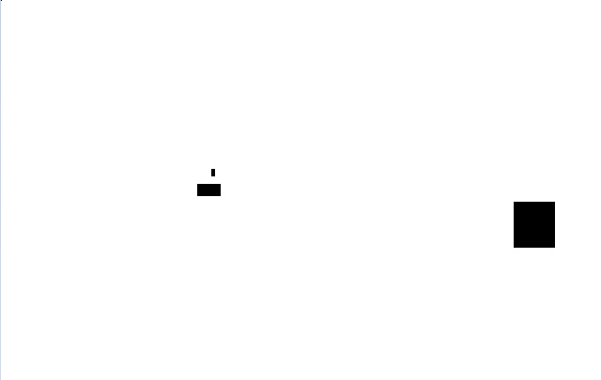
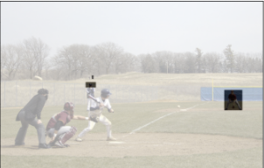
Mask file: là file đánh dấu những vùng không cần thiết khi học (không tính loss tại những vùng đó)
/data/val2014/COCO_val2014_000000000488.jpg
/data/mask/val2014/COCO_val2014_000000000488.jpg

Slide 6
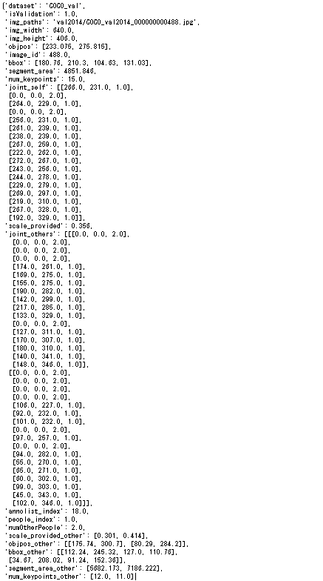
Ảnh gốc và dữ liệu đánh dấu từ CoCo.json
Vị trí của mắt

Slide 7

AI 1
Vị trí con AI tính toán
Vị trí đánh dấu của mắt
AI 2
Con AI nào thông minh hơn?

Slide 8
Ảnh gốc và dữ liệu đánh dấu từ CoCo.json
Vị trí của mắt
Với kiểu đánh dấu 1 ăn 1 tịt này thì không phân biệt được ông sai ít, ông sai nhiều
Heat Map
Heat Map là vùng xung quanh những điểm đánh dấu bộ phận cơ thể dùng để đánh giá AI trong quá trình học

Slide 9
Chuẩn bị
Tìm hiểu các từ khóa
Covolutional Neural
Chiết suất đặc trưng của ảnh
Pooling Layer
Giảm chiều dữ liệu của ảnh
Relu
Hàm activation
VGG
1 mạng tiêu biểu của convolutional neural network

Slide 10
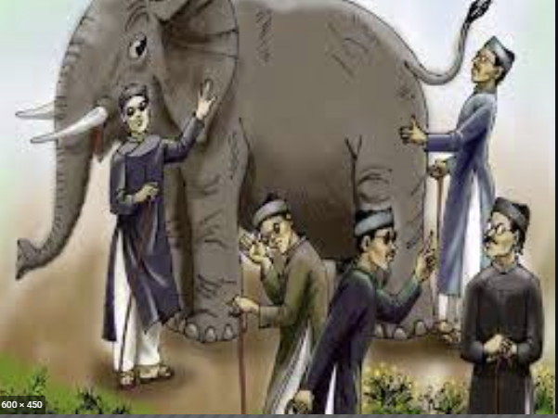
Convolutional Neural Network và thầy bói xem voi
Là thuật toán đi tìm những đặc trưng trên dữ liệu

Slide 11
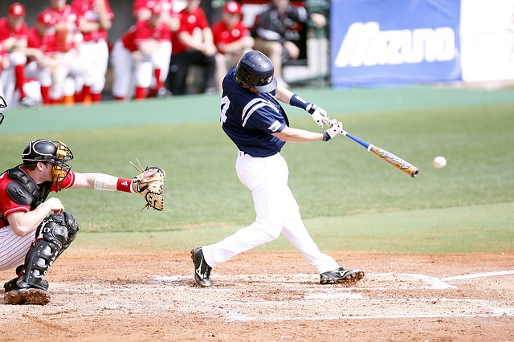
Feature Module
C3: 3x3 filter of convolutional neural
R: Relu
P: Max Pooling
64
128
256
512
256
128
C3
+
R
C3
+
R
P
C3
+
R
C3
+
R
P
C3
+
R
C3
+
R
C3
+
R
C3
+
R
P
C3
+
R
C3
+
R
C3
+
R
C3
+
R
3 x 368 x 368
Ma trận
128 x 48 x 48
368 x 368
184 x 184
92 x 92
48 x 48
1 phần của VGG19

Slide 12
Stage Module
Block 1_1 và 1_2 của Stage1
128
512
c_out
C3
+
R
C3
+
R
C3
+
R
C1
+
R
C1
Ma trận
128 x 48 x 48
Ma trận
c_out x 48 x 48
※block1_1: c_out = 38 (PAFs)
※block1_2 : c_out = 19 (điểm trên cơ thể)
Stage 2~ 6
128
c_out
C7
+
R
C7
+
R
C7
+
R
C7
+
R
C7
+
R
C1
+
R
C1
Ma trận
185 x 48 x 48
Ma trận
c_out x 48 x 48
※block1_1: c_out = 38 (PAFs)
※block1_2 : c_out = 19 (điểm trên cơ thể)

Slide 13
Demo chạy code

Slide 14
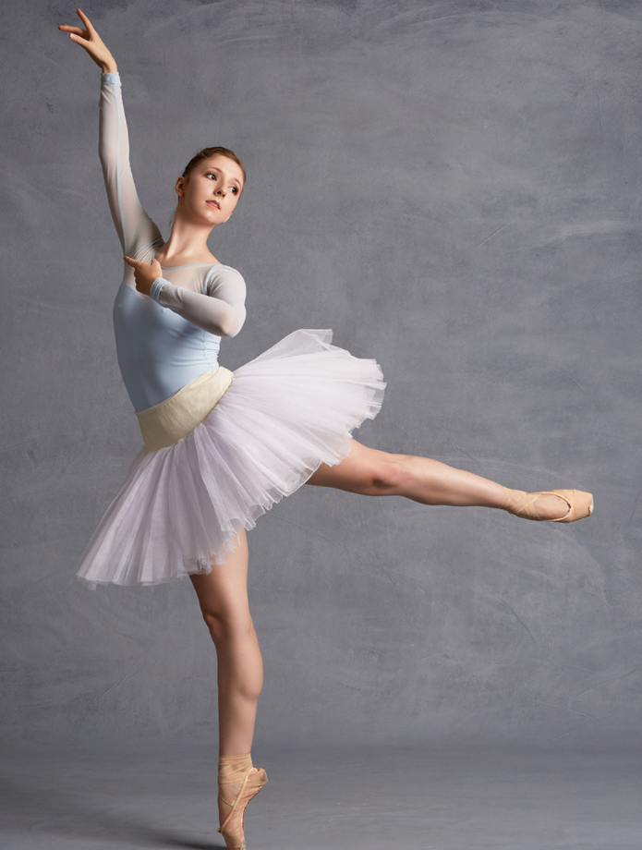
Công việc tuần tiếp theo
Nội dung:
Tự tạo model và dự đoán tư thế với ảnh gốc là ảnh dancer
Nộp bài
Đưa ảnh sau khi dự đoán
Đưa code để dự đoán
Deadline: 2021/1/4 23:59
Chú ý:
không yêu cầu độ chính xác
Không dùng model có sẵn
data\dancer.jpg

